Slide 1
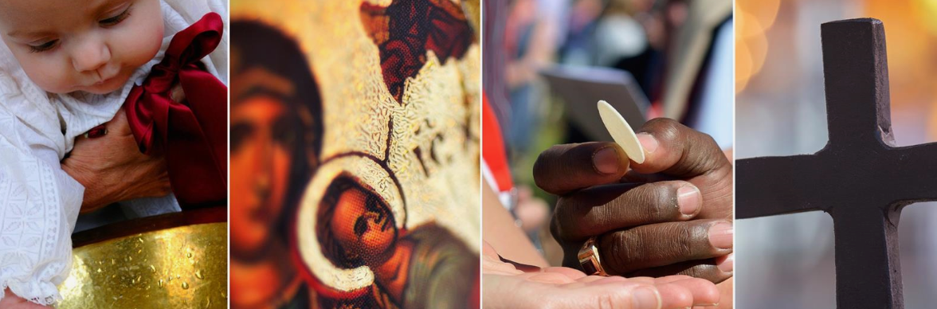
Kommunikation som mission
Bild från Stockholms stifts webbplats
Notes:
Kommunikation är något som vi alla gör – hela tiden
Kommunikation är också en dimension genom kyrkans fyra grundläggande uppgifter – gudstjänst, undervisning, mission, diakoni – mellan människa till människa och mellan människor och Gud
Kommunikation är också ett arbetsområde där kommunikatören har en lång specifik universitetsutbildning – varför är det så tror vi?

Slide 2
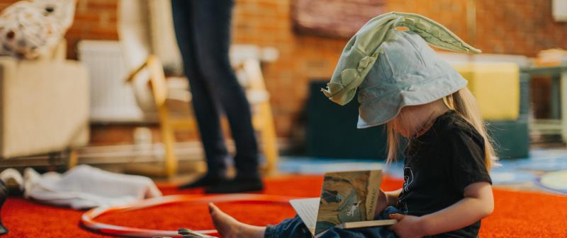
Vision för kommunikationen
En kyrka som människor har en positiv relation till och känner glädje över att tillhöra
Notes:
Svenska kyrkan har genom kyrkostyrelsen fastställt en rad styrdokument för kommunikationen. De är tvingande för nationell nivå, men stift och församlingar följer dem i dag. Visionen är En kyrka som människor har en positiv relation till och känner glädje över att tillhöra. Även om du inte använder visionen i just din församling – så är det ju svårt att sätta INTE framför den gemensamma visionen.
De flesta använder logotypen och den grafiska profilen – de färger som finns i foldrar och på affischer.

Slide 3
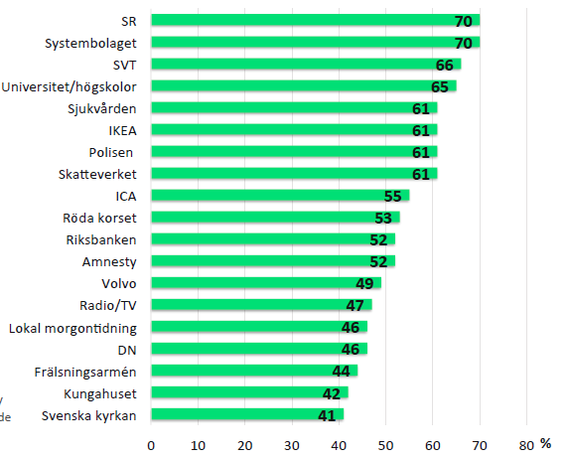
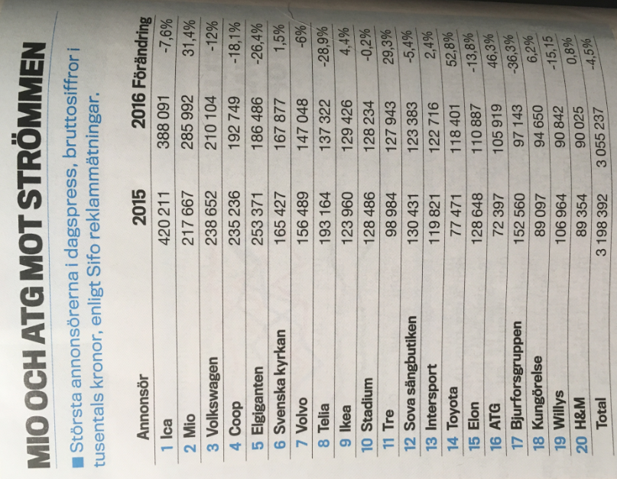
O.5 miljarder om året
Ekonomi
annonsering och
församlingstidningar
Förtroende
Källa: Sifo – Förtroendebarometern 2016
Källa: SIFO - Dagens media nr 2 2017
Notes:
Kommunikationsarbetet är både en investering i människors förtroende och det handlar också om god ekonomisk förvaltning. Svenska kyrkans församlingar utgör tillsammans Sveriges 6:e största annonsör. Samtidigt har människor ett stort eller mycket stort förtroende för IKEA och ICA medan Svenska kyrkan rör sig runt nedflyttningssträcket. På bilden ser ni siffrorna för 2016 i förtroendebarometern för SIFO. 2017 åkte vi ur topplistan, men 2016 mättes hur förtroendet påverkades av hur man kände en präst. Om alla kände en präst hade vi då gått från 19:e till 9:e plats strax efter Skatteverket - och vi har tur som inte är försvaret – för det påverkar bilden negativt om man känner en officer. Men bara 40% har ett högt eller mycket högt förtroende för kyrkan, 60% har förtroende för sjukvården som dagligen får negativ uppmärksamhet i media.

Slide 4
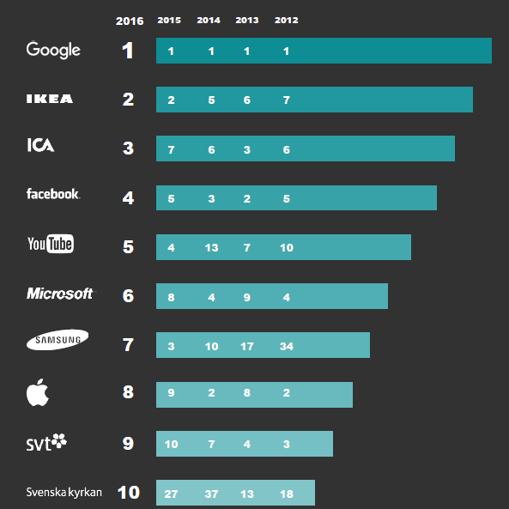
Närvaro - det dagliga livet
De mest inflytelserika
Påverkar vårt sätt att leva
Driver en utveckling som påverkar samhället
Vet vad som är viktigt för människor
Synliga i hållbarhetsfrågor
IKEA och ICA kommunicerar med fokus på individen. Att se människor, förenkla deras vardag och viljan att bidra till en bättre värld.
Svenska kyrkan har för låg synlighet
Källa: IPSOS 2016
Notes:
Det låga förtroendet hänger samman med låga kunskaper och låg synlighet i människors dagliga liv. Ikea och ICA som investerar i sin kommunikation har med åren klättrat upp på och befäst sin position på IPSOS mätning om de mest inflytelserika. De - påverkar vårt dagliga liv, att leva och konsumera. Driver en utveckling som påverkar samhället. Genom sitt agerande visar de att de Vet vad som är viktigt för människor. IKEA och ICA kommunicerar med fokus på individen. Att se människor, förenkla deras vardag och viljan att bidra till en bättre värld. Hälsa, barns nöd, cancer, tredje världen. Men Svenska kyrkan är inte en del av människors dagliga liv. Vi har kommit top tio pga flykting- och asylmottagandet och kommer sannolikt att åka ur.

Slide 5
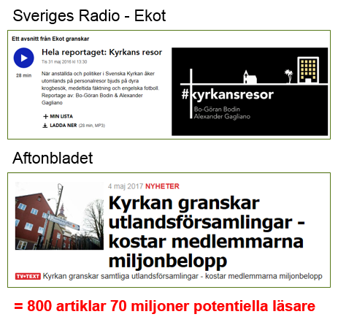
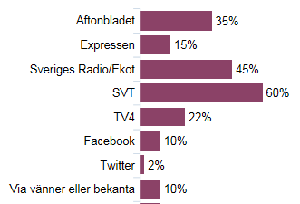
Låg synlighet
Svenska kyrkan granskas
En månad efter sista artikeln
41% av alla tillfrågade har sett dem
48% av medlemmarna
28% av medlemmar födda på 80- och 90-talet
Notes:
Ett exempel på hur låg synlighet kyrkan har är förra årets granskningar har kyrkans resande och representation. I slutet av maj 2016 presenterades två granskningar av Svenska kyrkan, oberoende av varandra. Ekot tittade på församlingars utlandsresor, Aftonbladet granskade Svenska kyrkan i utlandet. Den intensivaste veckan vad det 800 artiklar 70 miljoner potentiella läsare – en månad efter sista inslaget mätte vi vad man sett och mindes. Med de siffror vi ser borde ingen ha missat dem. Men de var de äldre kyrknära som såg rapporteringen på SVT, blev besvikna och gick ur. Men – när man har svikit någon som står nära kan man också be om ursäkt och visa att man tar ansvar. MEN VAD BEROR DEN LÅGA SYNLIGHETEN PÅ?

Slide 6
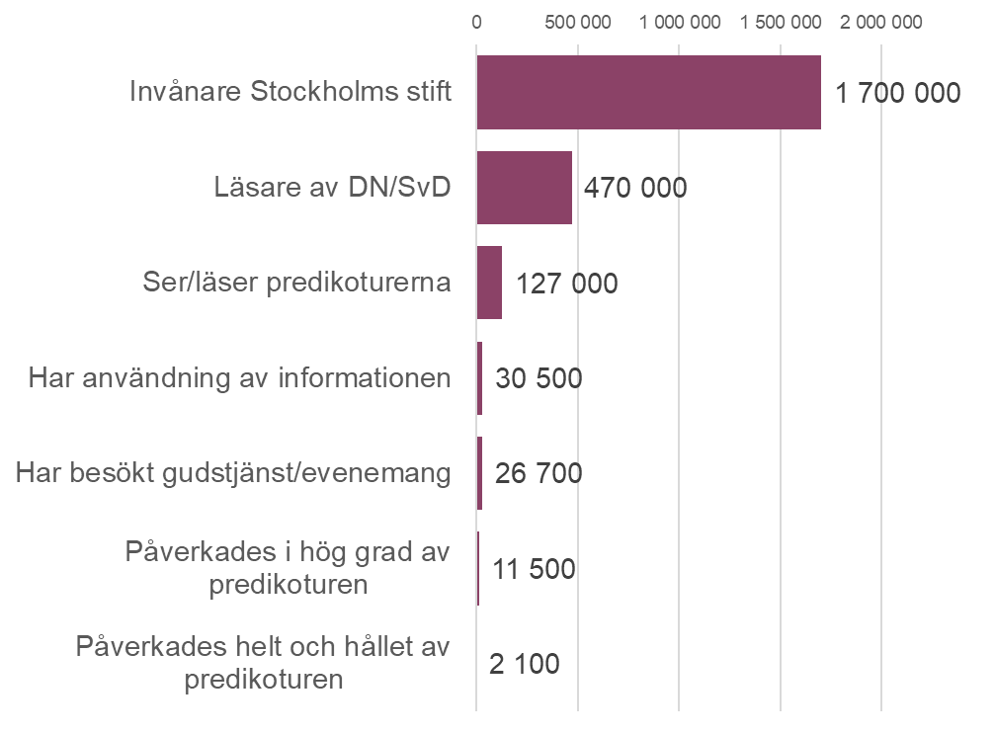
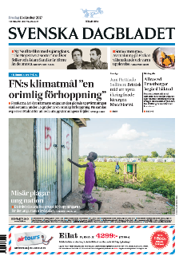
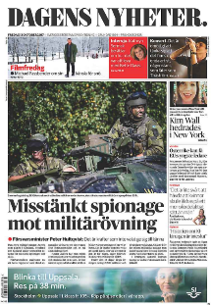
Effekt av predikoturerna
Läsvärdesunderökning av församlingstidningar under hösten 2018
27%
7,5%
1,8%
1,6%
0,7%
0,1%
Totalt antal medlemmar i Stockholms stift uppgår till 1 020 000.
Totalt antal gudstjänstbesök per vecka i genomsnitt för Stockholms stift, år 2016: 18 525 stycken
Räckviddssiffror från Orvesto 2017_2

Slide 7
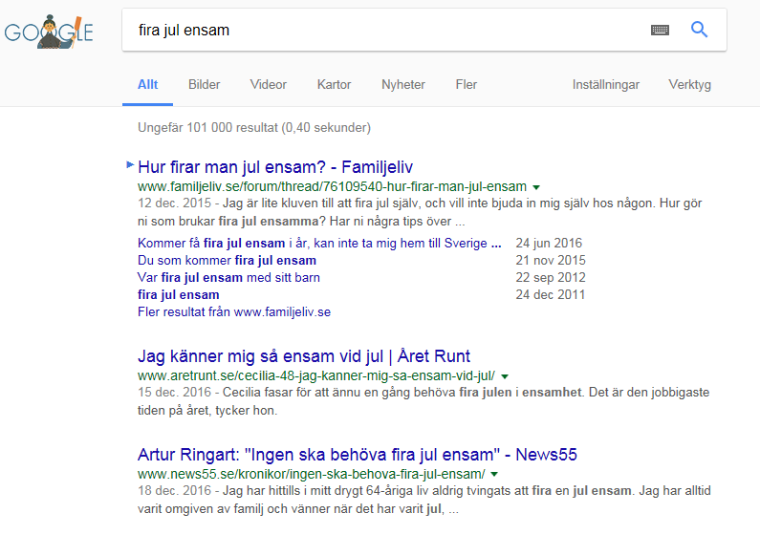
Att vara när och där människor söker
1 av 20 firar jul ensam
Jourhavande präst och google
Notes:
Så många svenskar kommer att vara ensamma på julafton
Metro ställde frågan: ”Hur kommer du att fira jul i år?”
56 procent. Med den närmaste familjen
38 procent. Med familj och släkt
5 procent. Med vänner
5 procent. På egen hand
2 procent. Jag kommer inte att fira jul i år
1 procent. Jag firar aldrig jul
2 procent. Annat
3 procent. Vet ej
Undersökningen är genomförd av YouGov under perioden 10-14 december 2015. Sammanlagt har 1 510 intervjuer genomförts via YouGovs panel med män och kvinnor 18-74 år. Urvalet är representativt för den svenska befolkningen vad gäller kön, ålder, region och röstfördelning vid riksdagsvalet i september 2014. Den maximala osäkerheten i undersökningen är +/- 2,5% (procentenheter).

Slide 8
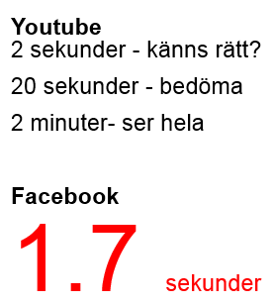
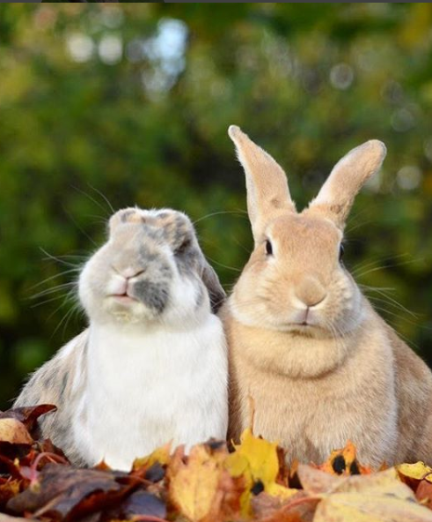
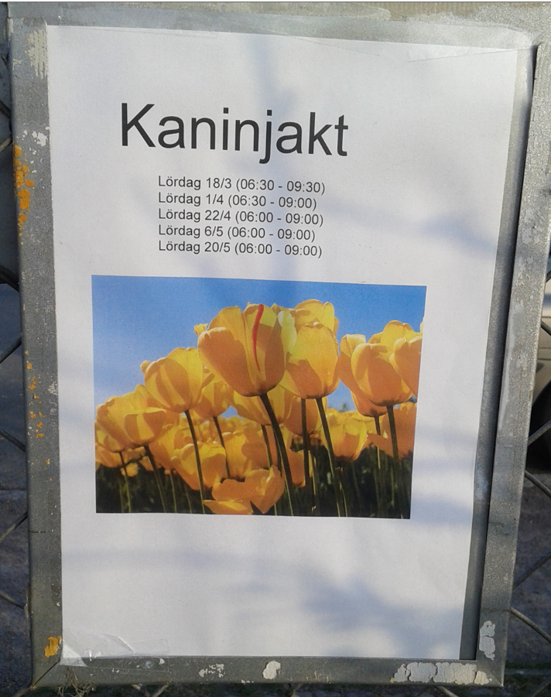

Det digitala livets filterbubblor
Foto: Anna Carlsson, @Stampetherabbit på Instagram
Källa: http://ringstorpssommarstad.se
Notes:
Hur kan det då komma sig att bara 1/3 del av 80- och 90-talisterna sett något och inte ens hälften av våra medlemmar? Svaret går delvis att hitta i det digitala livets filterbubblor. Det skapas av att ex Googles och digital medias affärsidé är att förse dig med så relevanta sökresultat och nyheter som möjligt. Låt säga att du är småbarnsförälder med husdjur. Då googlar du sannolikt på frågor som ”blir kaniner tjocka av morötter?, ska de ha D-vitaminer?, Veterinär och bästa buren.” När du googlar får du sannolikt upp husdjurssidor, olika typer av pellets och bilder på gulliga kaniner. Är du däremot friluftsmänniska med jakthund så har du sökt på helt andra frågor – och får därför upp helt andra bilder. Flådd kanin, kaningryta, jakt.
I dag får du individanpassade nyheter – kunskap och intresse och har en individanpassad sökmotor – du får sånt du redan visat intresse för. Har du inte visat intresse för kyrkan eller uttryckt dig ”kyrkiskt” i din sökfråga får du inte träff på Svenska kyrkan.
Dagens medier anpassar för
Ökat pendlande
Big data – konsumtionsbeteenden
Ökade krav på visuellt lättuppfattad kommunikation
Delning av medieinnehåll mellan nyhetsaktörer
Rörlig bild – med textat innehåll
Mobilt

Slide 9
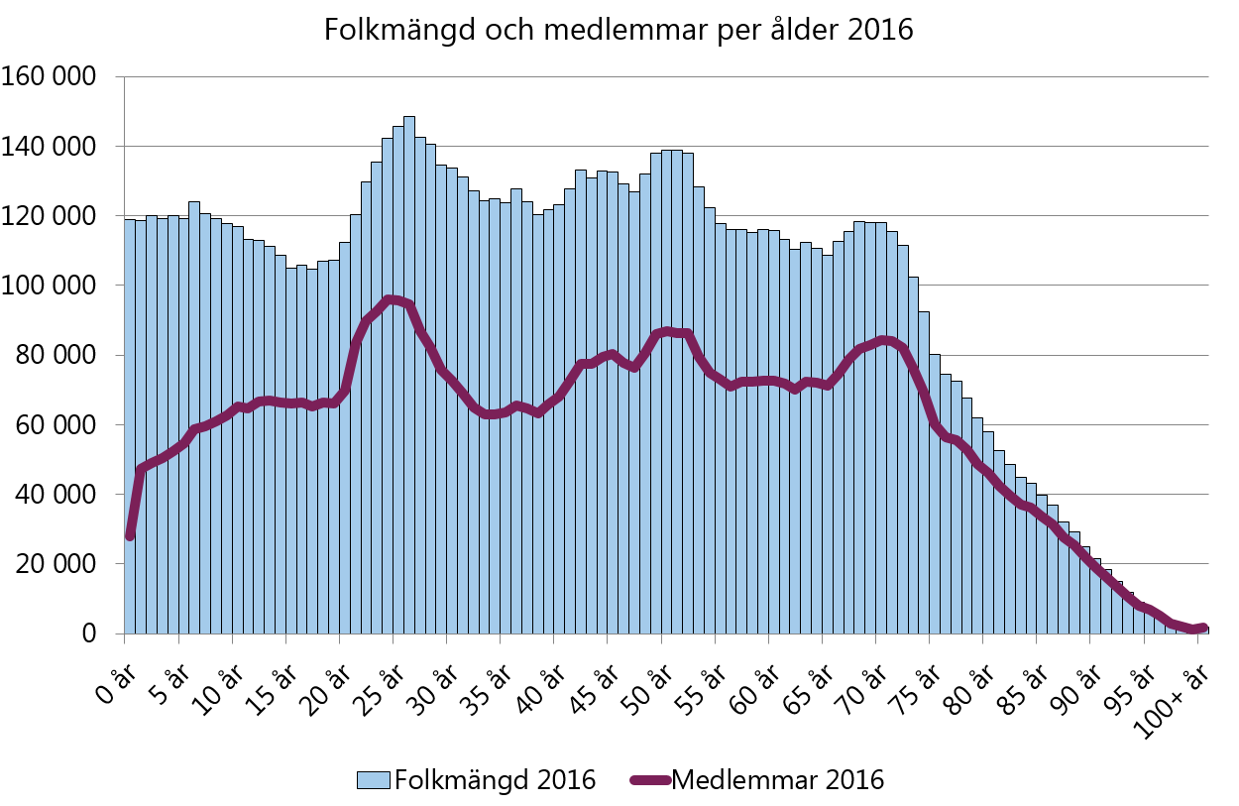
Gruppen som snabbast ändrar sina vanor
Notes:
Filterbubblorna handlar inte bara om intressen – utan att vi har olika beteenden i olika åldergrupper. De yngre använde You tube till det mesta. Nyheter, läxläsning och nöje, medan gruppen efter pension har tablå-TV och papperstidning som kommunikationsvana. Åldrarna däremellan är huvudsakligen digitala, både när det gäller nyheter och nöje,
7% - 630 000 av alla i Sverige står utanför internet. Och mobilen i till största delen navet i vår kommunikation. Men – de äldre är också de som snabbast ändrar sina vanor.

Slide 10
Vi kan inte använda oss av våra erfarenheter
Notes:
Det har nog aldrig varit så svårt att vara förtroendevald eller beslutsfattare idag. De bilder vi får av verkligheten i våra egna filterbubblor kan inte användas som underlag för beslut. Vi måste ha hjälp att titta på oss själva utifrån och vi kan inte använda våra egna och kompisars kommunikationsvanor som fakta om hur världen egentligen ser ut.

Slide 11
Interaktion:
Kontakta församling
boka dop
kalender med gudstjänst
Människors intryck:
Förstod, gillade, delade, attribut
Synlighet tillsammans:
Mäts genom hur många som observerat (räckvidd)
Församlingens kommunikation om gudstjänster, aktiviteter och verksamheter
Samverkan
Tillsammans kan hela kyrkan bygga en stark synlighet och bryta filterbubblorna.
Bra observationsvärden som bygger basen för och effektiviserar församlingarnas egen kommunikation
Ex webb, sociala medier, kyrkoval och allhelgona
Notes:
Ju större energi vi lägger tillsammans på basen – att synliggöra kyrkan i människors vardagsliv, ju enklare och billigare blir det för församlingarna att kommunicera. Det kallas för att bygga kyrkans kommunikationskapital. 0.5 miljarder vill i ska generera obsvärlde, relevans/kunskap och interaktion med sin församling. Men i dag vet många inte i vilken församling de bor i och relationen och identifikationen svag. Det ger en uppförsbacke.

Slide 12
Hur har vi det i kyrkan?
2015
2017
Vision, kärnvärden, målbilder
Bilden av Svenska kyrkan
Kännedom och attityd
Medlemskap
Tro
Personliga drivkrafter
2004
2012
2010
Försumbart konfidensintervall
Notes:
Vi är emellertid väldigt duktiga på att studera vilken relation som människor har till kyrkan. Vi har tittat på frågorna på bilden under många års tid och det på ett väldigt stort material som gör att det går att använda det i forskningen. Jonas Bromanders två stora medlemsundersökningar är exempel på detta. När SIFO gör sina undersökningar har de 1000 respondenter för att göra en riksrepresentativ undersökning, vi har 5000. Det gör att vi nu ser att det inte finns några statistiskt säkerställda skillnader mellan stad och landsbygd, norr och söder, öster och väster. De siffror som vi nu ska titta på är giltiga överallt i Sverige.

Slide 13
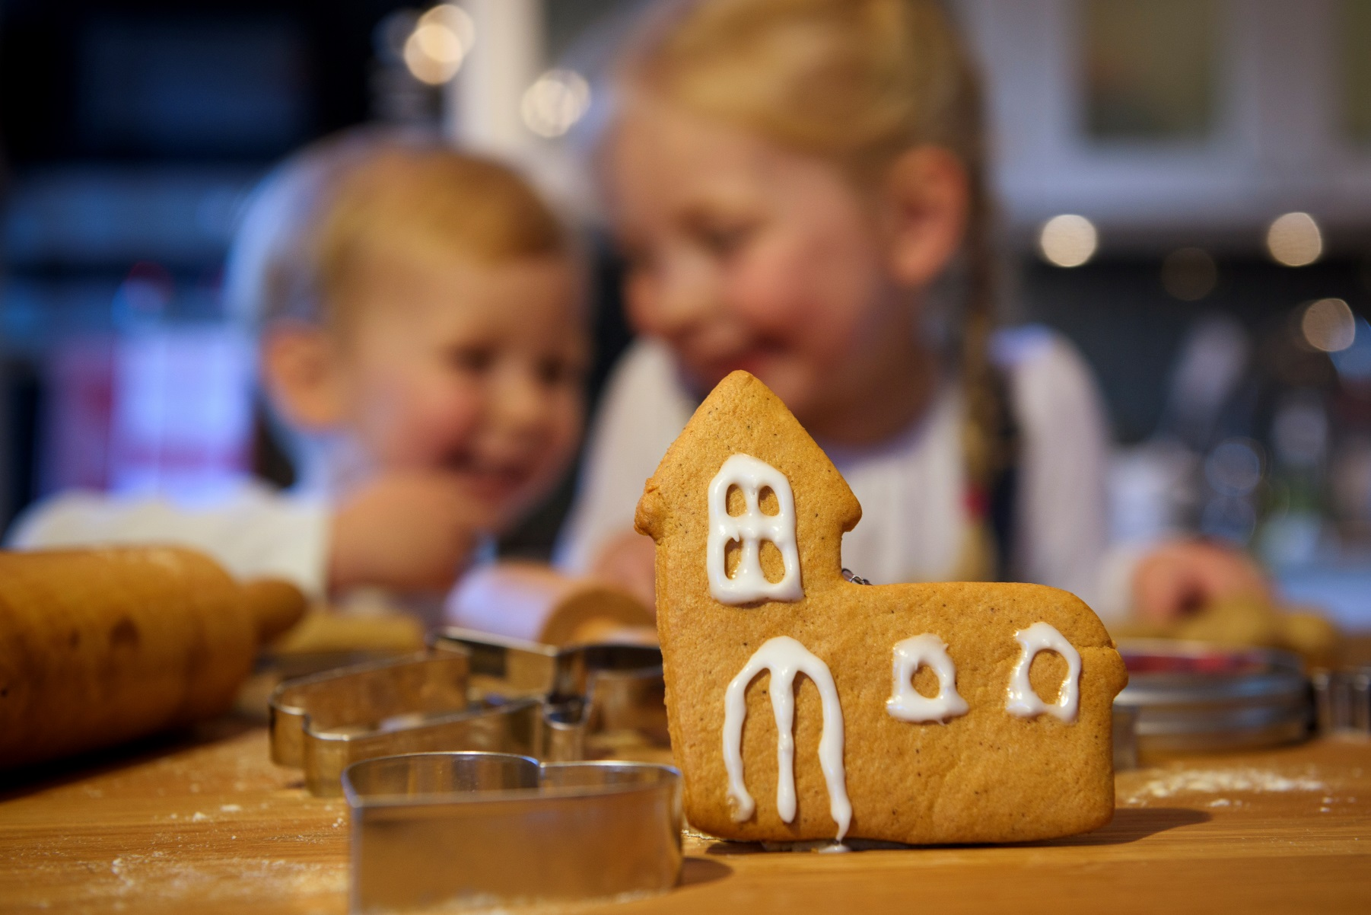
En kyrka som människor har en positiv relation till
och känner glädje över att tillhöra
37% ja!
31%
tja…
32% nej!
Glädje
Stolthet
Värdefullt
Notes:
Vi har studerat vår vision – och med hänsyn till att den innehåller så mycket känslor både frågat om glädje, stolthet och om man tycker att medlemskapet är värdefullt. En tredje del av våra medlemmar s nej, det är inte värdefullt, de är inte stolta och de känner ingen glädje över att tillhöra Svenska kyrkan. En tredjedel vet inte riktigt och lite mer sa ja! Det har visat sig att den gruppen som sa ja – också har en tro.
(Konfidensintervall om plus minus 3 % för 1000 respondenter Kyrkbussarna har 5000 respondenter)

Slide 14
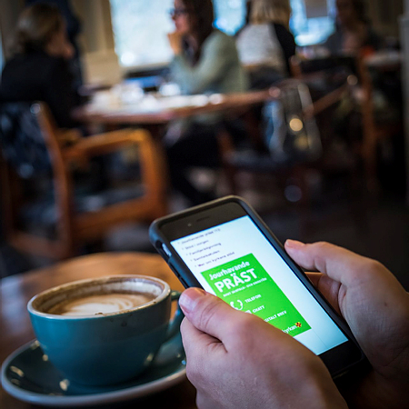
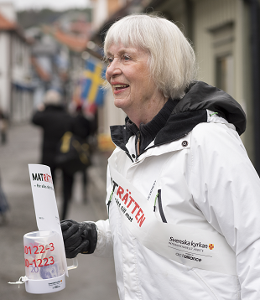
Samhällsnytta
Relevant för mig
35 %
60 %
23 % 90-talister
51 % 90-talister
Notes:
Vi har delat upp visionen i de två viktigaste drivkrafterna till att man alls är med i något. Personlig relevans och att det kan vara bra för någon annan. När det kantrar mot att det viktigaste är att det är bra för någon annan blir vi utbytbara mot vilken annan samhällsnyttig institution som helst.

Slide 15
40% varken relevant eller samhällsnytta
Notes:
Vad drar ni för slutsatser av det?

Slide 16
Skäl för relation
Tro
Plats – byggnad
kultur
Svenskhet
Diakoni
Rit
möten
Plats – byggnad
kultur
Notes:
Anders Bäckström har i sin forskning pekat på fyra viktiga drivkrafter till att man är med i kyrkan och Bomander byggde medlemsprofiler på detta. Men våra statistiska sambandsanalyser visar att det tyngst vägande skälet är att man har en tro. I statistiken ser vi nu att 80-och 90–talisterna inte längre följer med de tidigare generationernas drivkrafter utan de pekar på riten och egna goda erfarenheter som de viktigaste skälen till sitt medlemskap.

Slide 17
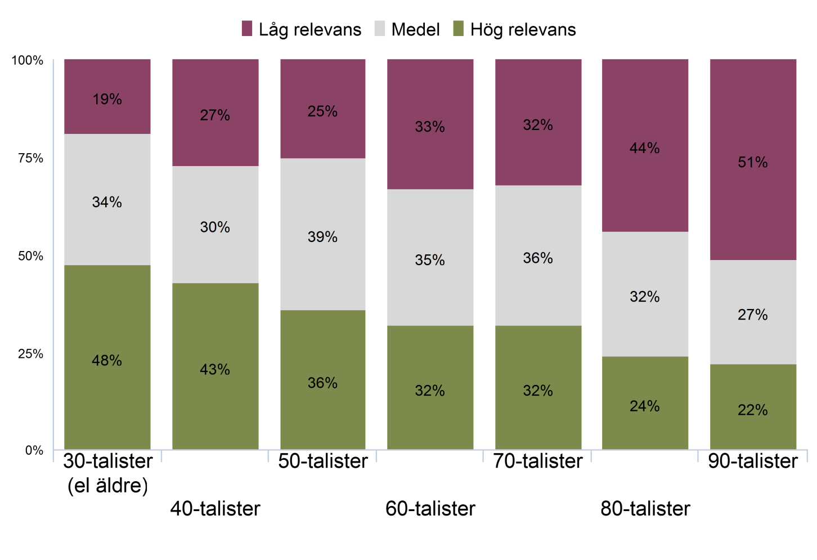
Relevans - tro per generation
Notes:
När man blir gammal blir man inte religiös – och tittar man på 90-talisternas stapel och jämför den med 30-talisterna ser man att den är helt spegelvänd. De har haft helt olika uppväxter, skolgång, syn på uppfostran. Tänk bara på hur söndagarna såg ut när 30-talisten var liten och 90-talisten. Kristendom hörde till god uppfostran för 30-talisten, medan 90-talisten skulle få välja själv. Det är mycket begärt av en 90-talist att ens stå för trosförmedling

Slide 18
40 % av kyrkans medlemmar är
35 år eller yngre
90-talisterna
är en
demografisk möjlighet
70 procent av 22 åringarna är medlemmar i Svenska kyrkan
Notes:
Svenska kyrkan har sin demografiska chans just nu – om vi inte förmår att sätta ord på det som är viktigt för dem går botten ur statistiken. Den stora kullen 90-talister….

Slide 19
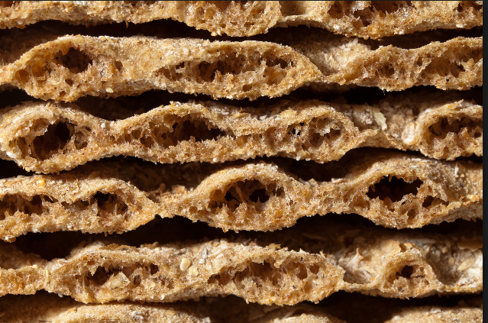
Tron grund för målgrupper
    2
Troende
Avstånd
Sökare
90-talister och yngre är en särskild grupp
Sökarna har en svag eller ingen relation
till sin församling
Notes:
Tro har också blivit utgångspunkt för hur vi tänker i målgrupper och samverkan. Den som har en tro ser mer sannolikt det kyrkan vill kommunicera än de som inte har något eller inte riktigt vet vad de ska tro. Den gula gruppen som inte har någon relation med sin församling kan vi bara blir synlig för om vi samarbetar om att skapa och bygga uppmärksamhet tillsammans i kyrkan. Den gröna gruppen är många församlingar duktiga på att kommunicera med – där kan vi dela goda exempel. Vi ser att om vi blir begripliga för den gula gruppen får det positiva överspillningseffekter – men inte tvärt om. Det är människors vardag vi ska vara relevant i. Om kyrkan sålde knäckebröd skulle vi inte lägga vårt krut på dem som redan äter knäckebröd. Vi skulle underhålla kommunikationen med dem och berätta om den nya knäckebrödssorten på paketet – och nu med sesamfrön – vi skulle inte heller sälja till gruppen glutenintoleranta- då måste vi förändra produkten till något som inte riktigt är knäckebröd. Men de som äter fil till frukost kan vi tipsa om att det finns – smaka – det är bra för dig.

Slide 20
Gröna gruppen
3.4 miljoner medlemmar
40% är 50-talister eller äldre
44% mångdimensionella
Högre utbildningsnivå
Definierar sig i högre grad som kristna
Upplever i högst grad livet som meningsfullt
Har gett en gåva, engagerar sig ideelt
De äldre känner till sin församling
90-talisterna har svag eller ingen relation med.
Notes:
Vi vet en massa om de olika grupperna. Vad de är rädda för, vad de vill att kyrkan gör. Den gröna gruppen är mer rädd för världsläget, klimatpolitik och brexit, medan den gula är orolig för att bli av med jobbet eller att deras respektive ska lämna dem.

Slide 21
Gula gruppen
1.4 miljoner medlemmar
25% är 90-talister
Med av tradition och svenskhet, saknar argument
Relativt låg utbildningsnivå
Definierar sig i lägre grad som kristna
Upplever i lägst grad livet som meningsfullt
1/5 har inte besökt eller mött kyrkan senaste året.
2.2 miljoner människor i Sverige
Notes:
2.2 miljoner människor i Sverige – vi ömmar för den här gruppen, och som kyrka sviker vi dem genom att inte anstränga oss. Det är ett missionsuppdrag – inte bara diakonalt behövande. Att inte berätta om kyrkan är att svika den grupp som i lägst grad upplever livet som meningsfullt, i lägre grad än den som inte har en tro. Här har vi en stor del av de unga kvinnorna – de unga männen finns i den röda gruppen.

Slide 22
Röda gruppen
1.4 miljoner medlemmar
25% är 90-talister män
Med av tradition och svenskhet, för att kyrkan ändå behövs
Högre utbildningsnivå
Tror inte på Gud eller någon högre makt

Slide 23
Hur är din relation till kyrkan?
Notes:
Men vi kan inte räkna hem de gröna. De behöver också ökade kunskaper och upplevelsen av personlig relevans. Men kommunikationsarbetet kan inte få människor att komma till tro – det är en sak mellan människors hjärtan och Gud.

Slide 24
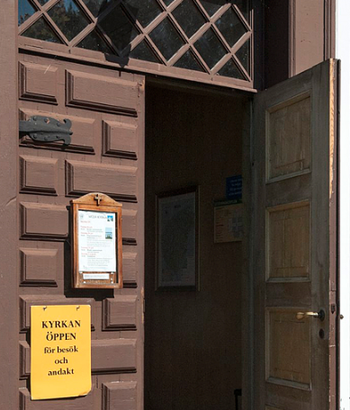
Hur är det egentligen?
1/5
”Hej!
Jag är medlem och gick förbi en kyrka där det stod välkommen in.
Dörren stod öppen.
– Jag ville gå in, men visste inte om jag fick.
Får man det?”
20 % Öppen
för alla?
30 % Gemen-skap?
Notes:
Vår egen självbild hindrar oss i vår kommunikation. 1/5 tar helt eller delvis avstånd från att kyrkan verkligen är öppen för alla och 1/3 om kyrkan är en gemenskap. Ändå pratar vi gärna om ett vi och en gemenskap som signalerar att det finns människor som står utanför. Vi skammar folk när de kommer och låtsas om att allt är självklart för alla – fast vi egentligen borde se ett möte som en 6-åring som går sin första skoldag. En ganska främmande värld där tryggheten och rädslan för att göra fel är centrala känslor som på många sätt bygger hur resten av terminen ska kännas- början på relationsbygget. Männsiskor börjar också ifrågasätta sin egen duglighet som medlemmar. Är det ok att bara går i kyrkan på första advent?

Slide 25
Starka samband!
Hjälper mig att utveckla min kristna tro
Sätter ord på det som är viktigt för mig
Finns där för mig vid viktiga livshändelser
Hjälper människor att själva förändra sina liv
Fyller en viktig funktion i samhället
Relevans
Vision
Kärnvärden
Samhällsnytta
Notes:
Attributen – våra egenskaper. Till vår hjälp har vi dels ett stort statistiskt säkerställt material där vi med hjälp av sambandsanalys ser vilka attribut vi behöver jobba med för att kyrkans ska stå för relevans – samhällsnytta, kärnvärden och vision. För att bygga relevans och relation det som håller i när förtroendet för kyrkan prövas – när vi granskas, eller blivit dåligt bemött av någon företrädare.

Slide 26


Attribut
Relevans
Samhällsnytta

Slide 27
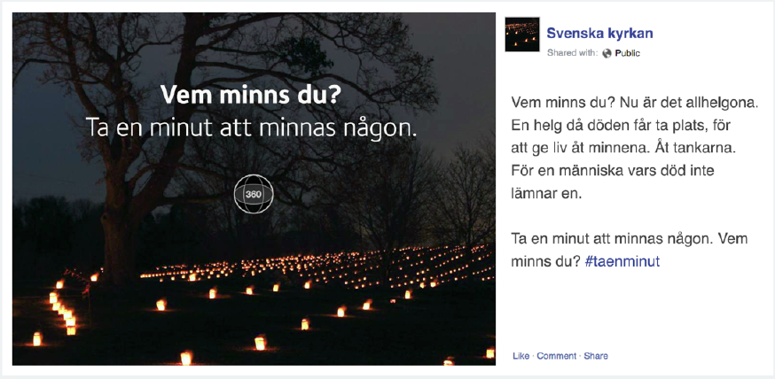
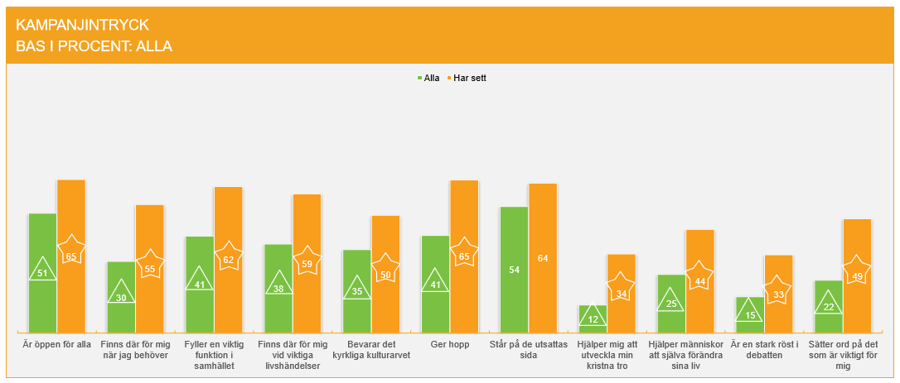
#taenminut
Notes:
Det är viktigt för oss att säkra att satsningen driver rätt värden så att investeringen. Kyrkovalets satsning var starka på ”fyller en viktig roll i samhället” och svaga på ”sätter ord på det som är viktigt”

Slide 28
Hur sätter vi ord på det som är viktigt för människor?

Slide 29
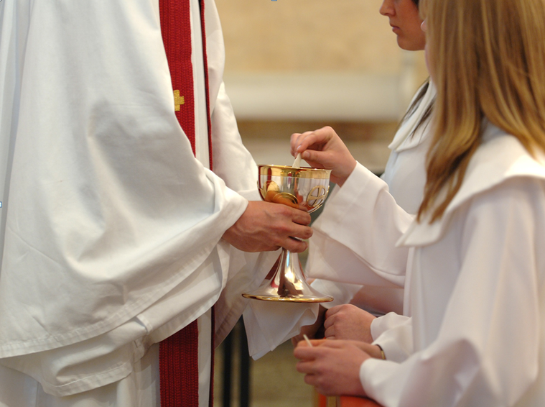
1.
Kyrkliga handlingar
2.
Gudstjänst
3.
Kör och musik
Notes:
Hög kännedom - känner man till att vi gör – även om vi som jobbar i kyrkan kanske har lite olika bilder av vad som vad det faktiskt handlar om

Slide 30
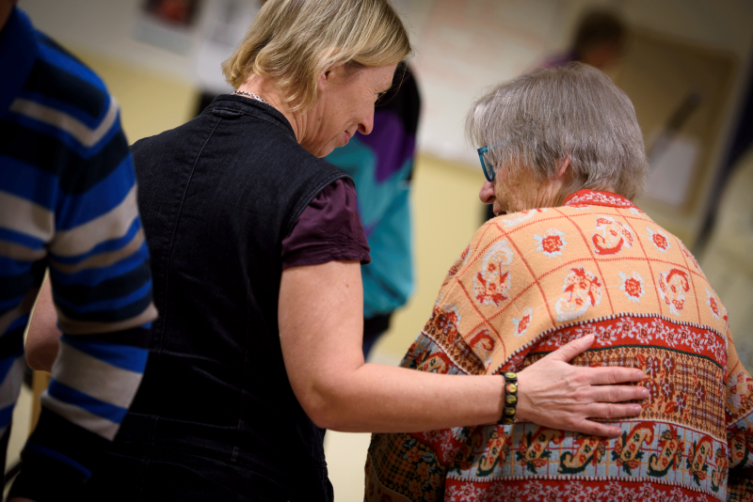
Varumärkets innehåll
Kännedom och förväntan
1.
Besöka gamla och ensamma
2.
Stöd vid sorg
3.
Kyrkliga handlingar
Notes:
Vad tycker man är viktigt? 85% säger nr 1, men bara 48% känner till vad vi gör och av dem är bara 15% säkra på att de vet. Känner till mycket väl.

Slide 31
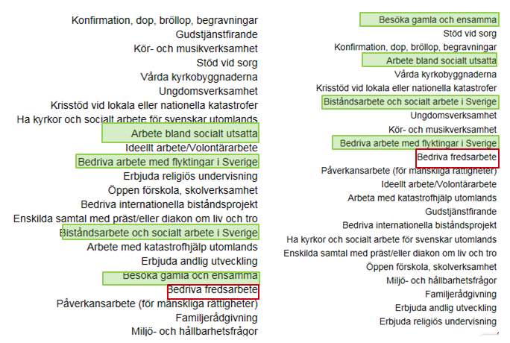
Kännedom
Angeläget
Notes:
Det som är viktigast för människor är också det som håller människor vakna om natten.

Slide 32
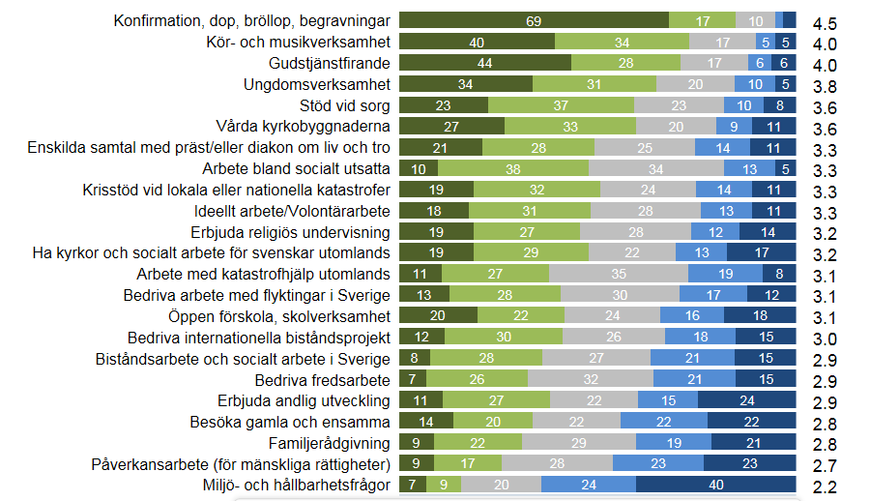
Hur väl känner man till?

Slide 33
Engagemang – samma drivkrafter
Människor vill
För att
hjälpa människor som har det svårt
få bidra med sin kunskap
motverka orättvisor
känna mening
hitta ett socialt sammanhang
bidra till trygghet där jag bor - fred
Notes:
Inte bara konsumentkyrka – viljan till engagemang finns. Kyrkbussen 2015

Slide 34
När och där människor söker

Slide 35
FÖR-SKOLA
PLANERING
????
DOP
????
GRAVID?
NAMN?
SYSKON?
CEREMONI?
FADDER?
GLÄDJE?
KUB?
SORG?
JAG/VI?
EKONOMI?
PRESENT?
DIAKON
SJUKHUSPRÄST
BEGRAVNING
FAMILJE-RÅDGIVNING
Notes:
En graviditet engagerar många människor – existentiell hälsa.
Det finns många tillfällen längs resan där kyrkan kan vara relevant, och där människor har behov.
Det gäller både de blivande föräldrarna, deras syskon, föräldrar och kompisar. Den som ska bli storasyster eller storebror
Mormor/farmor. Potentiella faddrar som letar efter sin roll/plikter och inte minst presenter
Hur arbetar vi med vår digitala närvaro fram till dopet?
Insikt om att man söker mycket information före själva förlossningen?
Efter förlossningen aktiv inbjudan ut – men gör vi som de andra och grattar föräldrarna till sitt barn?

Slide 36
Konfirmation
Vigsel
Ensam i jul
Notes:
Konfirmation väcker intresse för fördjupning även hos föräldrarna – och

Slide 37
Kontakt senaste året
Notes:
Mötet är det som bär kommunikationen – där vi är kyrka i både ord och handling. Att involvera hela församlingen i att göra det så bra som möjligt är ett steg att berätta och få andra att dela berättelsen om församlingslivet

Slide 38




– man kan inte gena till relation
Kommunikationen måste väcka eller svara på ett behov
Relation
Förtroende
Information
beståndsdel som kan automatiseras
Kännedom
Intresse
Notes:
Man kan inte gärna ha en relation till något som man inte känner till. Kommunikation handlar om att väcka eller svara på ett behov. Som en förälskelse till äktenskap. Från att alltid vilja stå i den andres skor till att säga – glöm inte att köpa mjölk – och det är dags att tvätta. I dag står vi för lite i våra medmänniskors skor – men vi berättar gärna att det är dags att tvätta… fira gudstjänst – för alla.

Slide 39
Tack!

Slide 40
Bonusmaterial

Slide 41
Effektiv kommunikation är när församlingen berättar om vardagsliv – på ett sätt som människor ser, berörs av och kan relatera till

Slide 42
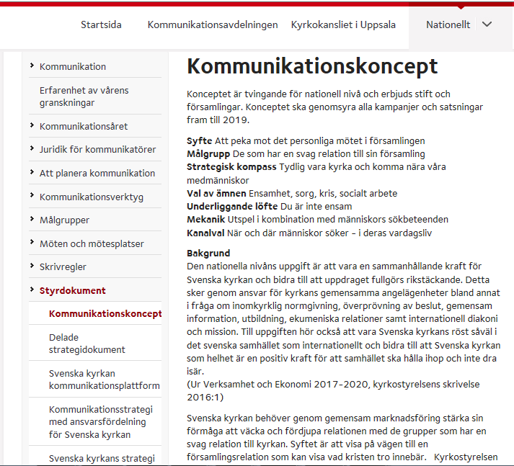
https://internwww.svenskakyrkan.se/kommunikation/kommunikationskoncept

Slide 43
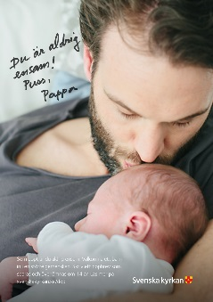
Strategisk kompass
Målbild
Vara relevant i människors liv och uppfattas bidra till samhällsnytta.
Får vi x att:
- gör det som är viktigt för dem
- - i deras sammanhang
Står vi för det vi tror på?
Kommer vi närmare våra medmänniskor?

Slide 44
Tänker på att gå med
Notes:
Och hur det än är så finns det grupper som oavsett tro tänker på att gå med i kyrkan. Men är det lätt att gå med? Hur ser inträdesblanketten ut och hur lätt är det att hitta information idag. Och många vet inte ens om att de inte är med.

Slide 45
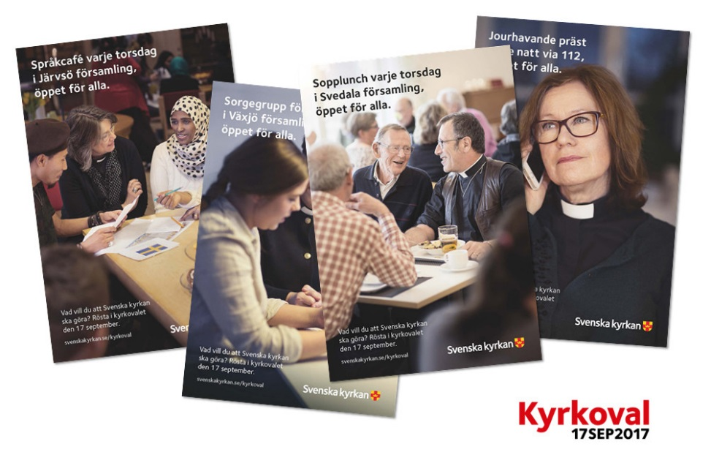
Synlighet - gemensamma krafter
Totalt fick satsningarna i sociala medier en räckvidd på
1 004 529 personer
Filmen Kyrkoval Sorgegrupp nådde
447 427personer.
Superbra jobbat!

Slide 46
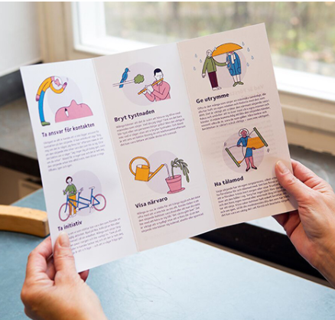
Tillsammans
– synlighet och möten
Allhelgona 2017
Livesänd bönekväll.
82 deltog 50 000 tittade
110 000 ljuskartonger
Första hjälpen vid sorg
Nominerad i EMEA Saber awards 23 maj i non profit-kategorin. En av världens största PR-tävlingar!
Notes:
Totala räckvidden 2017
77 miljoner med ett sammanlagt PR-värde på 134 miljoner kronor

Slide 47
Mötet är ett viktig vägval

Slide 48
Gör mötet centralt
Riter
Av tradition
Svenskhet kristet land
Notes:
Få del av ceremonierna
Har goda erfarenheter
Att kyrkobyggnaderna ska få finnas kvar
Andra människor behöver kyrkan
Främst 90-talisterna har inte funderat så mycket

Slide 49
Slut

